Slide 1

数据库系统概论
An Introduction to Database System
中国人民大学信息学院
School of Information,
Renmin University of China
2016

Slide 2
第16章 数据仓库与联机分析处理技术
16.1 数据仓库技术
16.2 联机分析处理技术
16.3 数据挖掘技术
16.4 大数据时代的新型数据仓库
16.5 小结

Slide 3
引言—数据仓库的产生
操作型处理也叫事务处理，是指对数据库联机的日常操作，通常是对一个或一组记录的查询和修改。
  如火车售票系统、银行通存通兑系统、税务征收管理系统等。
  特点：快速响应用户请求，对数据的安全性、完整性以及事务吞吐量要求很高。
分析型处理，是指对数据的查询和分析操作。
  如金融风险预测预警系统、证券股市违规分析系统。
  特点：要访问的数据量非常大，查询和分析的操作十分复杂。
两者之间的差异，使得传统的数据库技术不能同时满足两类数据的处理要求，数据仓库技术应运而生

Slide 4
16.1 数据仓库技术
数据仓库是为了构建新的分析处理环境而出现的一种数据存储和组织技术
分析处理和事务处理具有极不相同的性质，因而两者对数据也有着不同的要求
数据仓库概念的创始人W.H. Inmon在《Building the Data Warehouse》一书中，列出了操作型数据与分析型数据之间的区别

Slide 5
数据仓库技术(续)
表16.1 操作型数据和分析型数据的区别
操作型数据 | 分析型数据
细节的 | 综合的，或提炼的
在存取瞬间是准确的 | 代表过去的数据
可更新 | 不更新
操作需求事先可知道 | 操作需求事先不知道
生命周期符合SDLC | 完全不同的生命周期
对性能要求高 | 对性能要求宽松
一个时刻操作一元组 | 一个时刻操作一集合
事务驱动 | 分析驱动
面向应用 | 面向分析
一次操作数据量小 | 一次操作数据量大
支持日常操作 | 支持管理决策需求

Slide 6
数据仓库的定义
数据仓库定义：
  是一个用以更好地支持企业（或组织）决策分析处理的、面向主题的、集成的、不可更新的、随时间不断变化的数据集合。
  数据仓库本质上和数据库一样，是长期储存在计算机内的、有组织、可共享的数据集合。

Slide 7
1. 数据仓库的基本特征
1. 数据仓库的基本特征
  数据仓库的数据是面向主题的；
  数据仓库的数据是集成的；
  数据仓库的数据是不可更新的；
  数据仓库的数据是随时间变化的。

Slide 8
数据仓库技术(续)
1). 主题与面向主题
主题
主题是一个抽象的概念，是在较高层次上将企业信息系统中的数据综合、归类并进行分析利用的抽象；
在逻辑意义上，它对应企业中某一宏观分析领域所涉及的分析对象；
如一家商场，应有的主题包括供应商、商品、顾客等 。

Slide 9
数据仓库技术(续)
主题域
  面向主题的数据组织方式是根据分析要求将数据组织成一个完备的分析领域，即主题域
  主题域的特点
    独立性
    完备性

Slide 10
数据仓库技术(续)
2). 数据仓库是集成的
数据仓库的数据是从原有的分散的数据库数据中抽取来的，在进入数据仓库之前，要经过加工与集成
  首先统一原始数据中所有矛盾之处；
  然后将原始数据结构作一个从面向应用到面向主题的大转变；
  还要进行数据综合和计算。

Slide 11
数据仓库技术(续)
3). 数据仓库是不可更新的
  数据仓库存储的是相当长一段时间内的历史数据，是不同时点数据库快照的集合，以及基于这些快照进行统计、综合和重组的导出数据，
  一旦数据存放到数据仓库中，数据就不再更新了

Slide 12
数据仓库技术(续)
4). 数据仓库是随时间变化的
  第一，数据仓库随时间变化不断增加新的数据内容。
  第二，数据仓库随时间变化不断删去旧的数据内容
  第三，数据仓库中包含大量的综合数据，这些数据中很多与时间有关，需要随着时间的变化不断地进行重新综合。因此，数据仓库数据的码键都包含时间项，以标明数据的历史时期。

Slide 13
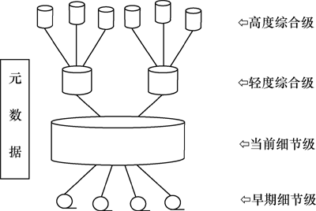
2. 数据仓库中的数据组织
2. 数据仓库中的数据组织
数据仓库的数据组织结构

Slide 14
数据仓库技术(续)
源数据经过抽取、清洗、转换、装载进入数据仓库。
首先进入当前细节级，根据具体的分析处理需求再进行综合。
随着时间的推移，早期的数据将转入早期细节级

Slide 15
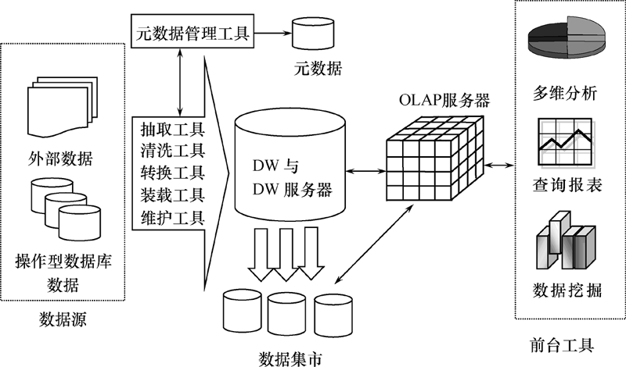
3. 数据仓库系统的体系结构
3. 数据仓库系统的体系结构
数据仓库系统的体系结构

Slide 16
数据仓库技术(续)
数据仓库的后台工具
包括数据抽取、清洗、转换、装载和维护(Maintain)工具。
数据仓库服务器
相当于数据库系统中的DBMS，它负责管理数据仓库中数据的存储管理和数据存取，并给OLAP服务器和前台工具提供存取接口(如SQL查询接口)
OLAP服务器
透明地为前台工具和用户提供多维数据视图。
OLAP服务器必须考虑物理上这些分析数据的存储问题。
前台工具
包括查询报表工具、多维分析工具、数据挖掘工具和分析结果可视化工具等。

Slide 17
第16章 数据仓库与联机分析处理技术
16.1 数据仓库技术
16.2 联机分析处理技术
16.3 数据挖掘技术
16.4 大数据时代的新型数据仓库
16.5 小结

Slide 18
16.2 联机分析处理技术
OLAP(On-Line Analytical Processing)即联机分析处理，是以海量数据为基础的复杂分析技术 。
1. 多维数据模型
  多维数据模型是数据分析时用户的数据视图，是面向分析的数据模型，用于给分析人员提供多种观察的视角和面向分析的操作 .
  多维数据模型的数据结构可以用这样来一个多维数组来表示：(维1，维2，…，维n，度量值)

Slide 19
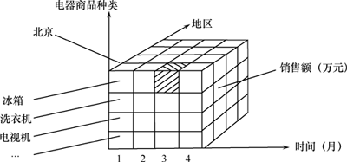
1. 多维数据模型
按商品种类、时间和地区组织的电器商品销售数据
三维数组可以用一个立方体来直观地表示
一般地，多维数组用多维立方体CUBE（超立方体）来表示

Slide 20
2. 多维分析操作
常用的OLAP多维分析操作
  切片(slice)
  切块(dice)
  旋转(pivot)
  向上综合(roll-up)
  向下钻取(drill-down)等

Slide 21
3. OLAP的实现方式
  OLAP服务器一般按照多维数据模型的不同实现方式，有MOLAP结构、ROLAP结构、HOLAP结构等
  MOLAP结构
    以多维立方体CUBE来组织数据，以多维数组来存储数据，支持直接对多维数据的各种操作。
    按照多维立方体来组织和存储的数据结构称为多维数据库( Multi-Dimension DataBase，简记为MDDB)。

Slide 22
3. OLAP的实现方式
  ROLAP结构用RDBMS或扩展的RDBMS来管理多维数据。
  将多维立方体上的操作映射为标准的关系操作。
  ROLAP将多维立方体结构划分为两类表
  一类是事实(fact)表，另一类是维表。
    事实表用来描述和存储多维立方体的度量值及各个维的码值；
    维表用来描述维信息。
    ROLAP用关系数据库的二维表来表示事实表和维表，即ROLAP用“星形模式”和“雪片模式”来表示多维数据模型。

Slide 23
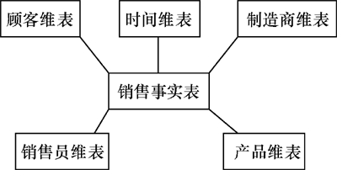
联机分析处理技术(续)
星形模式（Star Schema）通常由一个中心表(事实表)和一组维表组成
图 星形模式
星形模式的中心是销售事实表
维表有时间维表、顾客维表、销售员维表、制造商维表和产品维表

Slide 24
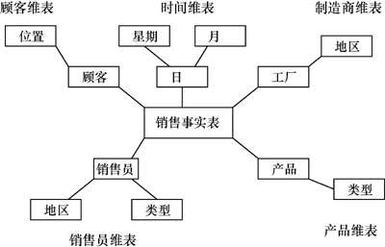
联机分析处理技术(续)
雪片模式就是对维表按层次进一步细化后形成的
在“星形”维表的角上又出现了分支，这样变形的星形模式被称为“雪片模式”(Snow Flake Schema)
雪片模式

Slide 25
第16章 数据仓库与联机分析处理技术
16.1 数据仓库技术
16.2 联机分析处理技术
16.3 数据挖掘技术
16.4 大数据时代的新型数据仓库
16.5 小结

Slide 26
16.3 数据挖掘技术
1. 数据挖掘的概念
  概念：数据挖掘是从大量数据中发现并提取隐藏在内的、人们事先不知道的但又可能有用的信息和知识的一种新技术。
  目的：帮助决策者寻找数据间潜在的关联，发现经营者被忽略的要素，而这些要素对预测趋势、决策行为也许是十分有用的信息。
  数据挖掘技术涉及数据库技术、人工智能技术、机器学习、统计分析等多种技术，它使决策支持系统(DSS)跨入了一个新阶段 。

Slide 27
数据挖掘技术(续)
2. 数据挖掘和传统分析方法的区别
  本质区别：数据挖掘是在没有明确假设的前提下去挖掘信息，发现知识 。
  数据挖掘技术是基于大量的来自实际应用的数据，进行自动分析、归纳推理，从中发掘出数据间潜在的模式，或产生联想，建立新的业务模型帮助决策者调整企业发展策略，进行正确决策。
  数据挖掘所得到的信息应具有事先未知、有效和可实用3个特征

Slide 28
数据挖掘技术(续)
3. 数据挖掘的数据源
  从数据仓库中来
    优点：许多数据不一致的问题都较好地解决了，在数据挖掘时大大减少了清理数据的工作量
    缺点：建立数据仓库是一项巨大的工程，耗时耗力
  从数据库中来
    如果只是为了数据挖掘，可以把一个或几个OLTP数据库导入一个只读的数据库中，然后在上面进行数据挖掘

Slide 29
数据挖掘技术(续)
4. 数据挖掘的功能
  概念描述：归纳总结出数据的某些特征
  关联分析：
    若两个或多个变量的取值之间存在某种规律性，就称为关联
    包括相关关联和因果关联
    关联规则不仅是单维关联，也可能是多维之间的关联
  分类和预测：
    找到一定的函数或者模型来描述和区分数据类之间的区别，用这些函数和模型对未来进行预测
    分类的结果表示为决策树、分类规则或神经网络

Slide 30
数据挖掘技术(续)
4. 数据挖掘的功能(续)
  聚类：
    将数据分为多个类，使得类内部数据之间的差异最小，而类之间数据的差异最大。
    与分类不同的是，聚类前并不知道类的个数。
    聚类技术主要包括传统的模式识别方法和数学分类学等。
  孤立点的检测：
    孤立点是指数据中的整体表现行为不一致的那些数据集合。
    这些数据虽然是一些特例，在错误检查和特例分析中很有用。
  趋势和演变分析：
    描述行为随着时间变化的对象所遵循的规律或趋势

Slide 31
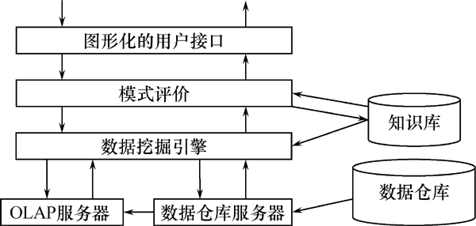
数据挖掘技术(续)
典型的数据挖掘系统的体系结构
在进行挖掘之前首先要明确挖掘的任务
然后根据这些任务来对所选择数据进行预处理
再选择具体的算法进行挖掘
最后要对挖掘出来的模式进行评价，将最终的结果展现出来

Slide 32
第16章 数据仓库与联机分析处理技术
16.1 数据仓库技术
16.2 联机分析处理技术
16.3 数据挖掘技术
16.4 大数据时代的新型数据仓库
16.5 小结

Slide 33
16.4 大数据时代的新型数据仓库
1. 大数据时代BI系统面临的需求变化
（1）数据量急剧增长
数据仓库中的数据量由TB级升至PB乃至ZB级, 并仍在持续爆炸式增长。
（2）数据类型多样
除了结构化数据之外，大数据时代的数据仓库还必须能处理半结构化和非结构化数据。
（3）决策分析复杂
由常规分析转向深度分析（deep analytics）。
不局限于对现有数据的分析和监测，更期望能对未来趋势有更多的分析和预测。
（4）底层硬件环境变化

Slide 34
2．传统数据仓库所面临的问题
传统的“抽取+离线存储+分析”的分层计算模式（左图）
存在问题：
（1）数据移动代价过高
数据迁移代价和执行时的连接代价高：
数据通过复杂且耗时的ETL——存储到数据仓库——
到联机分析处理服务器中转化为星形模式或者雪片模式——
执行分析时通过连接方式将数据从数据库中取出。
对于大数据的即席分析，这种数据移动的计算模式是不
可取的。

Slide 35
2．传统数据仓库所面临的问题（续）
传统的“抽取+离线存储+分析”的分层计算模式（左图）
存在问题：
（2）不能快速适应变化
传统的数据仓库假设主题是较少变化的。
当主题变化时从数据源到前端展现的整个流程都要修改，
然后再重新加载数据，重新计算数据。
在大数据时代，分析处在变化的业务环境中，这种模式难
以适应。

Slide 36
大数据分析平台需具备的特性
特性 | 简要说明
高度可扩展 | 横向大规模可扩展，大规模并行处理
高性能 | 快速响应复杂查询与分析
高度容错性 | 查询失败时，只需重做部分工作
支持异构环境 | 对硬件平台一致性要求不高，适应能力强
较低的分析延迟 | 业务需求变化时，能快速反应
易用且开放接口 | 既能方便查询，又能处理复杂分析
较低成本 | 较高的性价比
向下兼容性 | 支持传统的BI工具

Slide 37
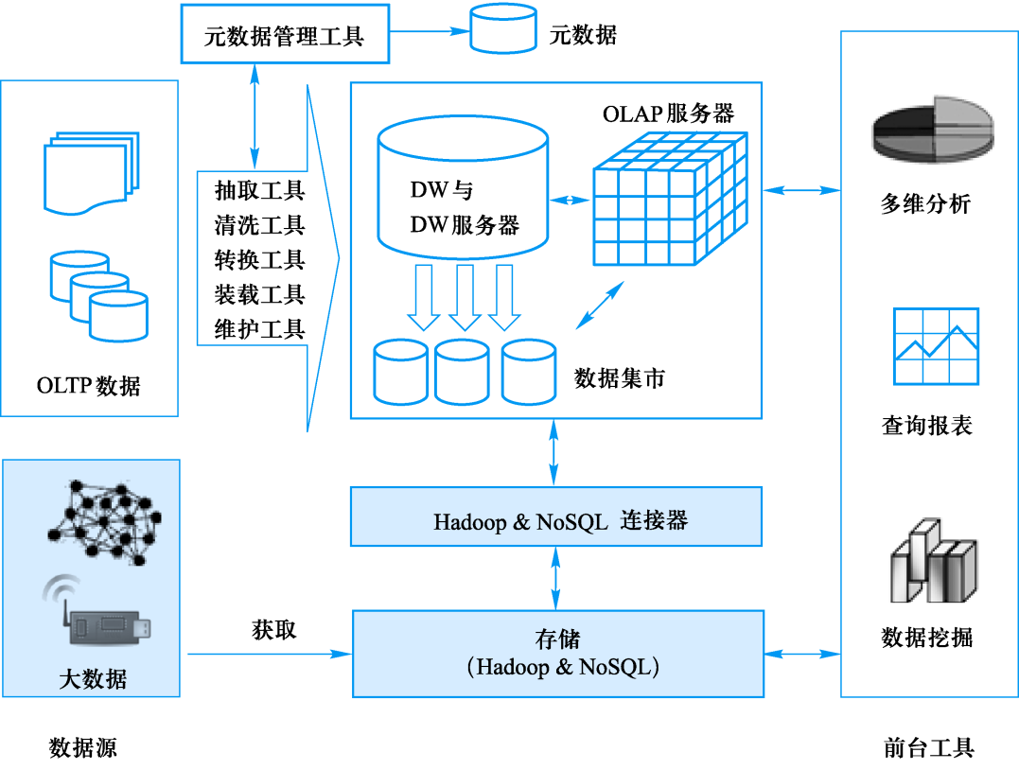
新型数据仓库的体系结构
该体系结构的基本思想是：
将传统的结构化数据处理和新型的大数据处理集成到一个统一的异构平台中。
Hadoop或NoSQL等大数据处理平台和现有的基于关系数据库管理系统的数据仓库平台通过连接器软件组合在一起，两个平台之间的数据通过连接器进行交换。

Slide 38
第16章 数据仓库与联机分析处理技术
16.1 数据仓库技术
16.2 联机分析处理技术
16.3 数据挖掘技术
16.4 大数据时代的新型数据仓库
16.5 小结

Slide 39
16.5 小结
数据仓库用于数据的存储和组织
OLAP集中于数据的分析
数据挖掘则致力于知识的自动发现
将它们结合起来就成为一种新的DSS构架，成为商务智能(Business Intelligence，BI)的3个支柱
即：DW＋OLAP＋DM→支持BI的可行方案

Slide 40
16.5 小结(续)
大数据时代，在数据量、数据类型、决策分析复杂度和底层硬件环境等方面发生了巨大变化。
为了应对这些变化，新型数据仓库通常采用共存的策略——将传统的结构化数据分析处理和新型的大数据处理分析集成到一个统一的异构平台中。

